Slide 1
Coinfecciones
Rafael Rubio García. Hospital 12 de Octubre

Slide 2
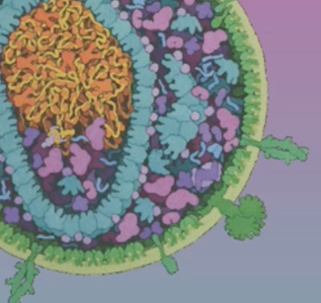
Coinfecciones: desafíos 2024
Tuberculosis: tratamiento y profilaxis con nuevos fármacos
Eficacia y tolerancia
Pautas más cortas y más cómodas de tomar (una vez a la semana)
Interacciones de rifampicina o rifapentina con inh. de la integrasa (DTG y BIC): seguridad y respuesta antiviral
Meningitis criptocócica: ¿Cuándo iniciar el TAR? ¿Interrupción del TAR?
MPOX : ¿El inicio temprano con Tecovirimat tiene un impacto positivo sobre la evolución clínica?
Vacuna frente a VHB: ¿Qué hacer en pacientes qué no responden a la vacuna previa frente al VHB?

Slide 6
La decaprenilfosforil-β-D-ribosa 2’-epimerasa (DprE1) es la enzima clave en la única vía biosintética conocida por la cual las micobacterias producen arabinosa, que es un componente esencial de la estructura de arabinogalactano de la pared celular.
Las micobacterias con expresión reducida de DprE1 funcional no son viables
Este mecanismo de biosíntesis de arabinosa a través de la decaprenilfosforil-β-D-ribosa es exclusivo de las micobacterias, por lo que existe una selectividad bioquímica inherente frante a las células humanas y otras especies bacterianas.
Esta enzima es una diana de una serie de potentes moléculas bactericidas
Borthwick, J. A.. Journal of Medicinal Chemistry, 63(5), 2557-2576.

Slide 7
Análisis interino de un ensayo clínico aleatorizado fase 2b/c para evaluar la seguridad, eficacia y farmacocinética de QBS en combinación con delamanid (DLM) y bedaquilina (4 meses) en pacientes con TBC sensible a fármacos comparado a tratamiento con RHEZ (6 meses)
Quabodepistat (QBS) en combinación con delamanid (DLM) y bedaquilina (BDQ)

Slide 8
La mayoría de los pacientes eran hombres (65%), de raza negra africana (68%) con una edad media de 31 años (rango 18-65), un IMC medio de 19 kg/m2, con cavitación bilateral (19%) y VIH negativo (100%).

Slide 9
En la población por intención de tratar modificada (n = 121), el SCC (sputum culture conversion) al final del tratamiento se logró en:
un 96 % (96/100) en los brazos QBS combinados
un 91 % (19/21) en el brazo RHEZ
Se observaron tasas de SCC similares en el análisis por protocolo (n=108).

Slide 11
La conversión del cultivo de esputo en los brazos de QBS fue comparable al grupo control de tratamiento estándar con RHEZ
SCC (sputum culture conversión)

Slide 12
No hay una clara diferencia en el tiempo hasta la conversión del cultivo de esputo entre los brazos experimentales de QBS y el brazo control.
No hay una clara relación dosis-respuesta para QBS
SCC (sputum culture conversión)

Slide 13
El régimen fue generalmente bien tolerado
No se atribuyeron EA graves a los fármacos del ensayo.

Slide 14
No eventos relacionados con la prolongación del QTc clínicamente significativos o prolongación del QTc ≥500 ms
En los brazos QBS no se observó un incremento en la media de las enzimas hepáticas (ALT/AST)
No efectos dosis-dependientes entre los brazos de QBS sobre el intervalo QTc o elevación de enzimas hepáticas

Slide 15
Conclusiones
Eficacia comparable al final del tratamiento del régimen experimental de 3 fármacos con QBS + delamanid (DLM) + bedaquilina (4 meses) frente al régimen estándar de 4 fármacos con RHEZ (6 meses).
La conversión del cultivo de esputo al final del tratamiento se observó en ≥ 96% de los pacientes tratados con pautas de 3 fármacos basados en QBS
El régimen generalmente fue seguro y bien tolerado
Limitaciones del estudio: no inclusión de pacientes con infección VIH y una falta de seguimiento a largo plazo para evaluar la recidiva de la tuberculosis

Slide 16
Quimioprofilaxis de la TBC
En pacientes VIH+ naives al TAR el inicio simultáneo de pautas de TAR basadas en DTG con Isoniacida + Rifapentina (3 meses) (3HP) mantiene niveles eficaces de DTG

Slide 18
Short-course tuberculosis (TB) preventive therapy (TPT)

Slide 21
At week 12, viral suppression (VL < 50 copies/mL)
88% (44/50) 3HP groups
92% (23/25) 6H groups
At week 24, viral suppression (VL < 50 copies/mL)
78% (39/50) 3HP groups
88% (20/25) 6H groups

Slide 23
La concentración valle de DTG estaba por encima del PA-IC90 (64 ng/ml) en todos los participantes en todos los puntos de tiempo, y > 158 ng/ml (límite de confianza del percentil 5º inferior de las concentraciones alcanzadas con una dosis diaria de 10 mg en el estudio SPRING-1) en todas menos 2 personas en la semana 3 y en todas las personas en la semana 8.
Las 2 personas con concentraciones de DTG por debajo de 158 ng/ml en la semana 3 suprimieron la semana 8.

Slide 24
Las 2 personas con concentraciones de DTG < 158 ng/ml en la semana 3 suprimieron la semana 8.

Slide 25
Conclusiones
en VIH+ naives para el TAR, el inicio simultáneo de una pauta corta de quimioprofilaxis de la TBC con 3HR (INH+ rifapentina) y TAR basado en DTG, alcanza y mantiene una rápida supresión viral a las 12 semanas con unos niveles valle de DTG robustos
A pesar de una inducción del 72% de la eliminación de DTG en el grupo de 3HP, las concentraciones de DTG permitieron la supresión viral <50 copias/ml en todos los individuos en ambos grupos a las 8 semanas.
Esta información es fundamental para las guías globales sobre quimioprofilaxis de la TBC en individuos sin TAR previo.

Slide 33
No EAs relacionados con la discontinuación del tratamiento, retiradas o cambios de fármacos

Slide 34
Geometric mean (CV%) trough concentrations for twice daily BIC during TB treatment (75 PK-profiles) and once daily BIC after TB treatment (22 PK-profiles) were 0.397 (73.4%) mg/L and 2.29 (45.1%) mg/L.

Slide 35
Conclusiones
Bictegravir/ FTC/TAF BID es efectivo en pacientes VIH+ con TB que toman tratamiento basado en rifampicina.
Los datos de seguridad, PK y respuesta virológica respaldan el uso de este régimen en VIH+ con TB.

Slide 37
Introducción
Más de la mitad de los pacientes diagnosticados con meningitis criptocócica están recibiendo TAR.
Se desconoce el impacto del inicio reciente del TAR en la evolución de pacientes VIH con meningitis criptocócica y de cómo manejar el TAR de manera óptima.
Hipótesis:
los pacientes que presentan una meningitis criptocócica después del inicio muy reciente del TAR (dentro de los 14 días) tienen un mayor riesgo de mortalidad que pacientes sin TAR previo o aquellos con TAR durante períodos más largos
la interrupción del TAR reduce este exceso de mortalidad

Slide 38
Métodos
Analizamos los datos de los ensayos de ACTA y AMBITION para:
evaluar si los pacientes diagnosticados de meningitis criptocócica dentro de los 14 días posteriores al inicio del TAR tenían un mayor riesgo de mortalidad
evaluar el impacto de la interrupción del TAR en la mortalidad
La interrupción del TAR solo se realizó a discreción de los médicos en el ensayo AMBITION.
Los participantes se agruparon de acuerdo con el estado del TAR y la duración del TAR
Se utilizó un modelo lineal generalizado para evaluar las diferencias en las tasas de mortalidad entre los grupos.

Slide 39
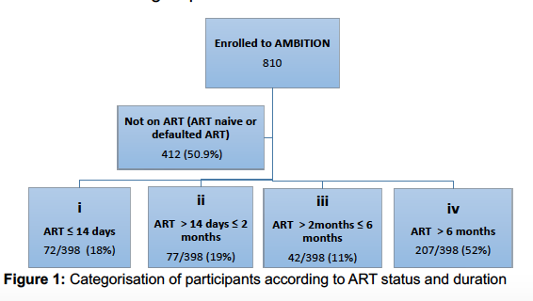
Métodos
El resultado primario de la mortalidad a las 2 y 10 semanas fue determinado a partir de datos de estudio AMBITION-cm:
Los participantes se agruparon según:
Estado del TAR: No toman TAR (TAR naives o abandonos) o con TAR
Duración del TAR
Individuals with symptomatic cryptococcal meningitis
at ART initiation

Slide 40
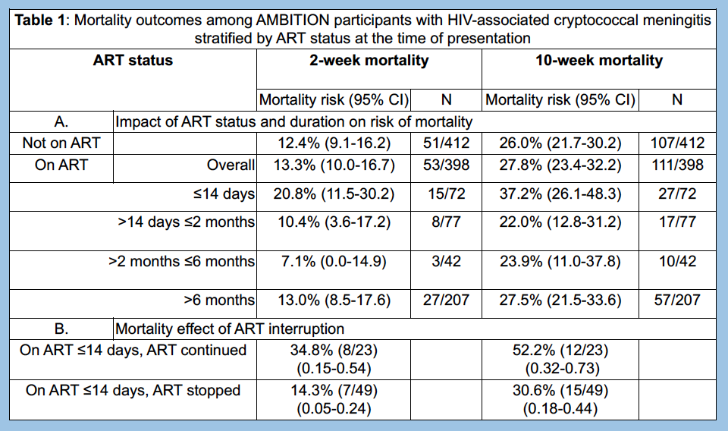
Los participantes que habían iniciado el TAR dentro de los 14 días tuvieron un mayor riesgo de mortalidad a las 2 y 10 semanas después de la aleatorización.

Slide 41
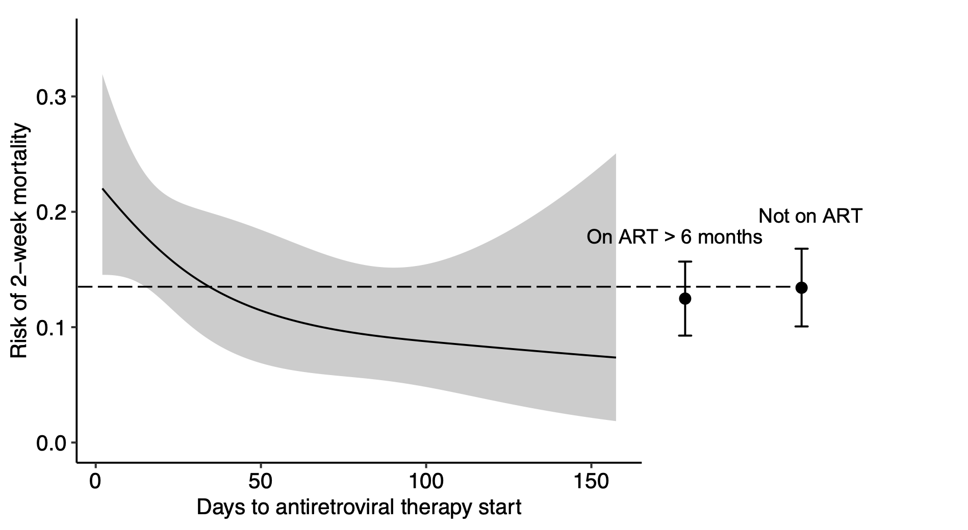
Modelo de regresión de riesgo de mortalidad a las 2 semanas según la duración del TAR .
El riesgo de mortalidad difiere significativamente según el tiempo hasta el inicio del TAR, pero no disminuyó progresivamente con el aumento de la duración del TAR.

Slide 42
Conclusiones
El inicio del TAR reciente (< 14 días) se asocia con un aumento de mortalidad por meningitis criptocócica que puede compensarse con la interrupción del TAR en el diagnóstico

Slide 44
Introducción
A pesar de la falta de datos de eficacia en humanos, Tecovirimat se prescribió ampliamente a personas con VIH (PWH) con MPOX durante la epidemia de MPOX de 2022, particularmente entre aquellos con CD4+ bajos o manifestaciones clínicas severas de MPOX.
Notes:
.

Slide 45
Métodos
Población de cohorte retrospectiva: VIH diagnosticados de MPOX en cuatro hospitales en Atlanta, Georgia, entre el 6/1/2022 y el 10/7/2022.
Grupos:
A. Pacientes tratados con Tecovirimat dentro de los 7 días posteriores al inicio de los síntomas (cohorte de Tecovirimat temprano)
B. Pacientes tartados con tecovirimat > 7 días después del inicio de los síntomas o no recibieron tecovirimat (cohorte de tecovirimat tardío o sin tto).
Resultado: la tasa de progresión de la enfermedad MPOX se comparó entre ambas cohortes
Progresión de la enfermedad: desarrollo de al menos un criterio severo MPOX (según la definición de los CDC) después del día 7.
Modelos de regresión logística multivariable: las variables asociadas a: (a) que se prescribiera tecovirimat o (b) progresión de la enfermedad MPOX.
Los individuos fueron emparejados 1: 1 utilizando propensity scores basados en las variables identificadas para formar las 2 cohortes.
.

Slide 46
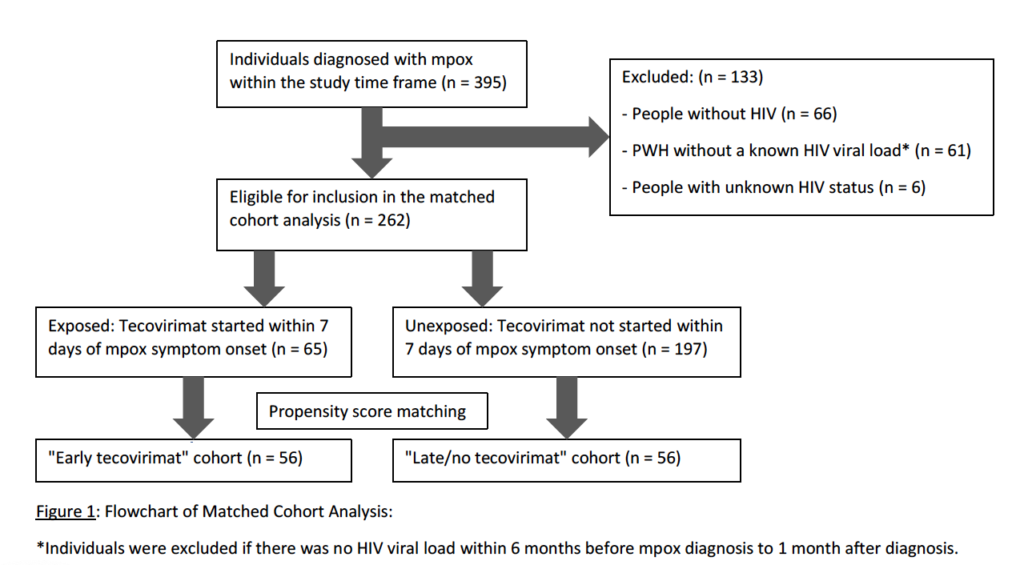

Slide 47
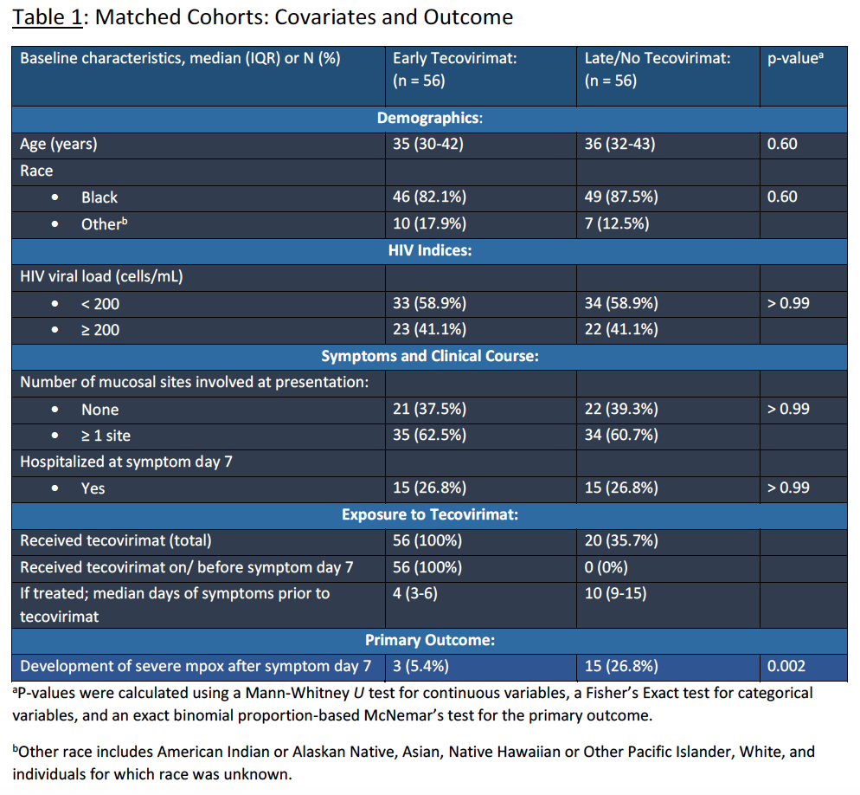
112 PWH se incluyeron en el análisis:
cohorte temprana de Tecovirimat: 56
cohorte tardía/ sin tecovirimat: 56
54 (96.4%) hombres cisgénero.
las variables emparejadas incluyen:
Edad
Raza
supresión virológica del VIH
afectación de mucosas
hospitalización en día 7

Slide 48
Conclusiones
Pacientes VIH con MPOX en los que se prescribió Tecovirimat dentro de los 7 días posteriores al inicio de los síntomas tenían menos probabilidades de tener una progresión de MPOX que aquellos que no recibió Tecovirimat de forma temprana.
En ausencia de ensayos controlados aleatorios que evalúen la eficacia del tecovirimat para MPOX, estos resultados respaldan el inicio de tecovirimat en todo PWH tan pronto como se sospeche un diagnóstico de MPOX, especialmente en aquellos con viremia por VIH no suprimida, afectación mucosa o factores de riesgo adicionales para el desarrollo de enfermedad MPOX grave.

Slide 52
Introducción
Las vacunas convencionales (Engerix) basadas en el antígeno de superficie de la hepatitis B (HBsAg) logran una respuesta de seroprotección (SPR, HBsAb≥10 mUI/mL) en el 35-80% de los pacientes VIH+ con 3 dosis.
La vacuna HepB-CpG (HEPLISAV B) (vacuna con un adyuvante agonista de TLR-9) logra una SPR alta en VIH+, pero existen datos limitados para los que no responden a las vacunas convencionales.

Slide 53
Introducción
HEPLISAV B 20 microgramos solución inyectable
Vacuna contra la hepatitis B (ADN recombinante, adyuvada)
Composición cualitativa y cuantitativa
Una dosis (0,5 ml) contiene:
Antígeno de superficie del virus de la hepatitis B (AgHBs)1,2 20 microgramos
Adyuvada con 3 000 microgramos de CpG 1018, un oligonucleótido de 22 nucleótidos que contiene patrones CpG no metilados similares a los presentes en el ADN microbiano.
Producido por la tecnología del ADN recombinante en células de levadura (Hansenula polymorpha).
Ficha técnica. Agencia Europea de Medicamentos: http://www.ema.europa.eu.

Slide 55
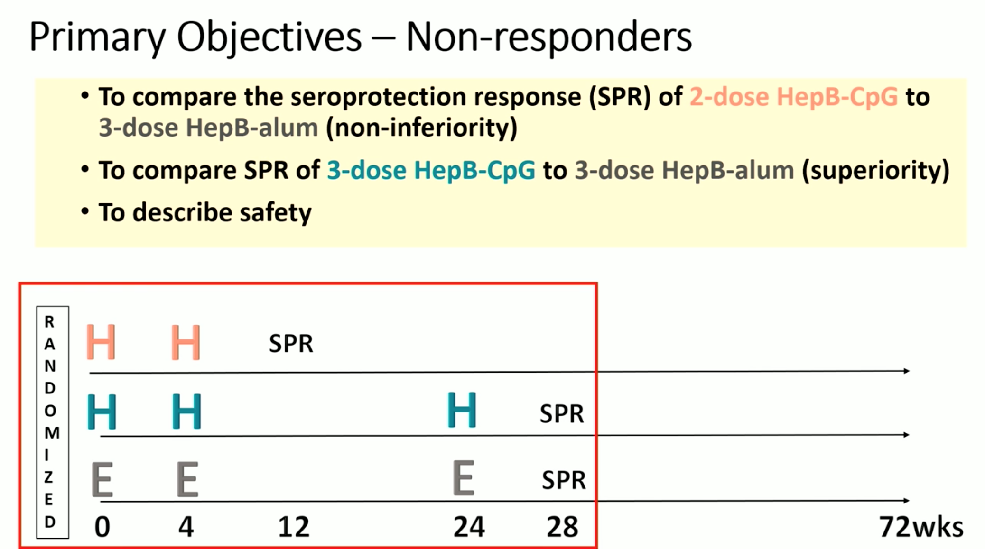
HEPLISAV B 2 dosis
HEPLISAV B 3 dosis
ENGERIX 3 dosis

Slide 59
Respuesta de seroprotección (SPR, HBsAb≥10 mUI/mL)

Slide 60
Respuesta de seroprotección (SPR, HBsAb≥10 mUI/mL)

Slide 64
Conclusiones
En pacientes VIH+ sin respuesta a la vacuna previa frente al VHB, tanto 2 como 3 dosis de HEPB-CPG (Heplisav-B) lograron SPR superiores en comparación con 3 dosis de HEPB-Alum (Engerix).
No se observaron problemas de seguridad inesperados
Notes:
.
.

Slide 65
Mensajes para llevar a casa
En pacientes con TB pulmonar: eficacia comparable al final del tratamiento del régimen experimental de 3 fármacos con QBS (4 meses) frente al régimen estándar de 4 fármacos con RHEZ (6 meses). El régimen fue seguro y bien tolerado
El inicio simultáneo de una pauta corta de quimioprofilaxis de la TBC con 3HR (INH+ rifapentina) y el TAR basado en DTG alcanza y mantiene una rápida supresión viral a las 12 semanas en pacientes VIH naives para el TAR con unos niveles valle de DTG robustos
En otro estudio realizado en Uganda se demuestra qué 3HP co-administrado con TAR basado en DTG QD es seguro, bien tolerado y no se asocia con mayor riesgo de fracaso virológico a los 6 meses.
Bictegravir/ FTC/TAF BID es efectivo en VIH+ con TB tratados con pautas basadas en rifampicina. Los datos de seguridad, PK y respuesta virológica respaldan el uso de este régimen en VIH+ con TB.

Slide 66
Mensajes para llevar a casa
El inicio del TAR reciente (< 14 días) se asocia con un aumento de mortalidad por meningitis criptocócica, que puede compensarse con la interrupción del TAR en el diagnóstico
Los pacientes con VIH con MPOX tratados con Tecovirimat dentro de los 7 días posteriores al inicio de los síntomas tienen menos probabilidades de tener una progresión de MPOX que pacientes que no recibieron Tecovirimat de forma temprana
En pacientes VIH+ sin respuesta a la vacuna previa frente al VHB, tanto 2 como 3 dosis de HEPB-CPG (HEPLISAV B) lograron respuestas seroprotectoras superiores en comparación con 3 dosis de HEPB-Alum. No se observaron problemas de seguridad inesperados

